Slide 1
数据结构 第十三讲
图
贾庆山
清华大学自动化系
2022年12月09日

Slide 2
最短路径(树)
最短路径(Shortest Path)
如果从图中某一顶点（称为源点）到另一顶点（称为终点）的路径可能不止一条，如何找到一条路径使得沿此路径上各边上的权值总和达到最小
边上权值非负情形的单源最短路径问题
Dijkstra算法 (重点算法)
边上权值为任意值的单源最短路径问题
Bellman和Ford算法
所有顶点之间的最短路径
Floyd算法

Slide 3
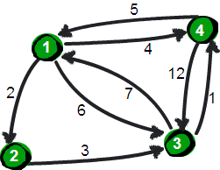


多源最短路径问题
Floyd算法（只有六行代码的算法）
寻找图中多源点之间（任意两点之间）最短路径的算法
Robert W. Floyd于1962年发表
引入第三顶点k，是否能缩短a到b的距离？a->k->b
k究竟是1到n中哪个呢？
引入多个顶点呢？a->k₁->k₂….->b
如顶点4到顶点3，e[4][3]=12；
引入节点1，e[4][1]+e[1][3]=5+6=11；
再引入节点2，e[4][1]+e[1][2]+e[2][3]=5+2+3=10
1
2
3
4
1
2
3
4
1
0
2
6
4
1
1
2
3
4
2
$$∞$$
0
3
$$∞$$
P=
2
1
2
3
4
E=
3
7
$$∞$$
0
1
3
1
2
3
4
4
5
$$∞$$
12
0
4
1
2
3
4

Slide 4
多源最短路径问题
Floyd算法（只有六行代码的算法）
初始化：
1
2
3
4
1
2
3
4
1
0
2
6
4
1
1
2
3
4
2
$$∞$$
0
3
$$∞$$
P=
2
1
2
3
4
E=
3
7
$$∞$$
0
1
3
1
2
3
4
4
5
$$∞$$
12
0
4
1
2
3
4

Slide 5
多源最短路径问题
Floyd算法（只有六行代码的算法）
若只允许经过1号顶点中转，求任意两点最小距离
只允许经过1号和2号顶点中转的任意两点最小距离
for (i = 1; i <= n; i++)
for (j = 1; j <= n; j++)
if (e[i][j]>e[i][1]+e[1][j]){
e[i][j]=e[i][1]+e[1][j];
p[i][j]=p[i][1];
}
1
2
3
4
1
2
3
4
1
0
2
6
4
1
1
2
3
4
2
$$∞$$
0
3
$$∞$$
2
1
2
3
4
E=
P=
3
7
9
0
1
3
1
1
3
4
4
5
7
11
0
4
1
1
1
4
for (i = 1; i <= n; i++)
for (j = 1; j <= n; j++)
if (e[i][j]>e[i][1]+e[1][j]){
e[i][j]=e[i][1]+e[1][j];
p[i][j]=p[i][1];}
1
2
3
4
1
2
3
4
1
0
2
5
4
1
1
2
2
4
2
$$∞$$
0
3
$$∞$$
2
1
2
3
4
E=
P=
3
7
9
0
1
3
1
1
3
4
for (i = 1; i <= n; i++)
for (j = 1; j <= n; j++)
if (e[i][j]>e[i][2]+e[2][j]){
e[i][j]=e[i][2]+e[2][j];
p[i][j]=p[i][2];}
4
5
7
10
0
4
1
1
1
4
顶点4到3，查询P[4][3]得1，
再查询P[1][3]得2，再查询P[2][3]得3，
故最短路径为4->1->2->3

Slide 6
多源最短路径问题
Floyd算法（只有六行代码的算法）
疑问：方案B（先寻找中转2，再寻找中转1），是否能获得与方案A（先寻找中转1，再寻找中转2）相同的正确的4到3的最短路径4->1->2->3？
可以找到！原因如下两点
在方案B进行搜索2中转时，因4->1->2->3为最短路，为此得到1到3的最短路径必经过2，此时E₁₃更新为E₁₂₃
在方案B进行搜索1中转时,因方案A进行1搜索时已证明4到3的最短路径经过1，基于这结论，方案B搜索1也会得到4到3的最短路径经过1, 为此E₄₃更新为E₄₁₃=E₄₁+E₁₃=E₄₁+E₁₂₃=E₄₁₂₃ , 所以此时可得到4到3最短路径代价为路径4->1->2->3的代价，即找到该最短路

Slide 7
多源最短路径问题
Floyd算法（只有六行代码的算法）
为此，最终算法如下
1
2
3
4
1
2
3
4
for (k = 1; k <= n; k++)
for (i = 1; i <= n; i++)
for (j = 1; j <= n; j++)
if (e[i][j]>e[i][k]+e[k][j]){
e[i][j]=e[i][k]+e[k][j];
p[i][j]=p[i][k];
}
k=3
0
2
5
4
1
2
2
4
1
1
2
10
0
3
4
2
3
2
3
3
E=
P=
3
7
9
0
1
3
1
1
3
4
4
5
7
10
0
4
1
1
1
4
1
2
3
4
1
2
3
4
k=4
1
0
2
5
4
1
1
2
2
4
例如，从2到1的最短路径，查P[2][1]得3，
再查P[3][1]得4，再查P[4][1]得1，因此最短路径为2->3->4->1，代价为E[2][1]=9
2
9
0
3
4
2
3
2
3
3
E=
P=
3
6
8
0
1
3
4
4
3
4
4
5
7
10
0
4
1
1
1
4

Slide 8
拓扑排序
AOV(Activity on Vertex)网
顶点表示活动，有向边代表优先级，有向边起始端活动须早于末端活动
G. 大学物理
A. 高等数学
D. 线性代数
J. 傅里叶光学
B. 程序设计基础
E. 信号系统
H. 图像处理
K. 计算摄像学
C. C++
F. 数据结构
I. 计算机视觉
L. 计算机图形学
拓扑排序
设G=(V,E)是一个具有n个顶点的有向图，若序列v₁,…,v_{n}满足G中每条有向边的活动时间先后要求，则称v₁,…,v_{n}为G的拓扑排序
G存在拓扑排序必定保证G无环
G的拓扑排序不唯一：ABCDEFGHIJLK为上图的其中一个拓扑排序

Slide 9
拓扑排序
拓扑排序算法
在AOV网络中选一个没有直接前驱的顶点, 并放入已排序集TS; (选取最优)
从图中删去该顶点, 同时删去所有它发出的有向边，更新邻域入度; (邻域更新)
重复以上直到
a) 全部顶点均已输出，拓扑有序序列形成，拓扑排序完成；或
b) 图中还有未输出的顶点(所有剩余顶点入度都不为0)，这时网络中必存在有向环
A
B
C
D
D
A
B
C
E
G
F
E
F
G
I
H
M
J
L
K
N
H
I
J
K
L
M
N
Notes:
若剩余顶点的入度为0，则是孤立节点，原图不连通。
如果原图连通，那么循环终止时，剩余顶点都有直接前驱，所以必存在有向环。

Slide 10
拓扑排序
拓扑排序算法
在AOV网络中选一个没有直接前驱的顶点, 并放入已排序集TS; (选取最优)
从图中删去该顶点, 同时删去所有它发出的有向边，更新邻域入度; (邻域更新)
重复以上直到
a) 全部顶点均已输出，拓扑有序序列形成，拓扑排序完成；或
b) 图中还有未输出的顶点(所有剩余顶点入度都不为0)，这时网络中必存在有向环
优先级搜索
顶点邻域优先级更新 选取最高优先级顶点入TS集
迭代
顶点优先值为该顶点的入度，每次对顶点邻域的入度降1
采用栈结构降低选取复杂度，所有入度为0的顶点入栈

Slide 11
拓扑排序
拓扑排序算法实现
A
B
C
D
void Graph<Tv, Te>::TS () {
Stack<int> S;
for(int i=0; i<n; i++)
if(V[i].inDegree==0) S.push(i);
if(S.size()==0) return false;
while ( !S.empty() ) {
int s = S.pop();
status ( s ) = DISCOVERED;
for ( int u = firstNbr ( s );
-1 < u; u = nextNbr ( s, u ) )
if ( UNDISCOVERED == status ( u ) )
if((--V[u].inDegree)==0) S.push(u);
}
}
for(int i=0; i<n; i++)
if(status (i) != DISCOVERED) return false;
return true;
}
E
F
G
H
I
J
K
L
M
N
A
E
H
D
C
G
F
I
B
M
J
K
N
L
B
D
C
G
A
F
M
J
L
K
N
I
E
H

Slide 12
数据结构 第十三讲
散列
贾庆山
清华大学自动化系
2022年12月09日

Slide 13
问题的提出
学生信息查询
给定学号，查询学生信息
学号 | 姓名 | 性别 | 班级
2012010518 | 陈** | 男 | 生22
2012011477 | 吴* | 女 | 自25
2012011494 | 高* | 男 | 自36
2012012118 | 肖** | 男 | 数23
2012012374 | 陈** | 女 | 生22
2013010340 | 梁** | 男 | 水工33
2013011635 | 高* | 男 | 力3
2013012197 | 宋*** | 男 | 物理31
2013012217 | 傅* | 男 | 基科31
2013012235 | 苏* | 男 | 物理32
学号 | 姓名 | 性别 | 班级
2013012620 | 薛*** | 女 | 经36
2013013305 | 李** | 男 | 计科30
2014010513 | 刘** | 男 | 机械43
2014010525 | 崔** | 男 | 机械43
2014010533 | 张** | 男 | 机械43
2014011971 | 梁** | 女 | 材41
2014012199 | 王** | 男 | 物理41
2014012474 | 巨** | 女 | 生47
2014013392 | 刘** | 男 | 生医4
2016110057 | 贾** | 男 | 电42

Slide 14
回顾：常规向量（无序）查找
简单操作：构造、析构、求长、判空、判满、获取、更新
重点关注：查找、插入、删除、去重、遍历、判序、排序
顺序查找
template <typename T>
Rank Vector<T>::find (T const& e, Rank lo, Rank hi ) const
// 无序向量的顺序查找：返回最后一个元素e的位置；失败时，返回lo - 1
{ //assert: 0 <= lo < hi <= _size
while ( ( lo < hi-- ) && ( e != _elem[hi] ) );
//从后向前，顺序查找
return hi; //若hi < lo，则意味着失败；否则hi即命中元素的秩
}
scan
hi
lo
e
compared & failed
时间复杂度：最坏O(n)，最好O(1)，平均O(n)

Slide 15
回顾：有序向量查找
二分查找
查找长度：元素大小比较操作的次数
2
理论证明（参考教材）：
平均查找长度为：O(1.5*log₂ n)
1.5的常数系数有改进空间
+1
+2
3
4
+1
+2
+1
+2
4
5
5
6
+1
+2
+1
+2
+1
+2
+1
+2
3
4
4
5
4
5
5
6
成功元素：红框，失败元素：白框
平均查找长度：
成功=(4 + 3 + 5 + 2 + 5 + 4 + 6) / 7 = 4.14
失败=(3 + 4 + 4 + 5 + 4 + 5 + 5 + 6) / 8 = 4.50

Slide 16
回顾：平衡二叉搜索树查找
二叉搜索树查找
2
3
1
0
search(3)
0
1
3
5
6
7
8
9
10
11
13
14
15
17
18
2
3
1
0
0
1
3
5
6
5
7
6
8
7
9
8
10
9
11
10
13
11
14
13
15
14
17
15
18
insert(4)
4
17
18
insert(4)
0
1
3
5
6
7
8
9
10
11
13
14
15
17
18
5
14
二叉搜索树
从一维空间拓展至二维空间，动态插入删除无需移位
1
7
11
17
0
3
6
8
10
13
15
18
4
从左往右保持有序性

Slide 17
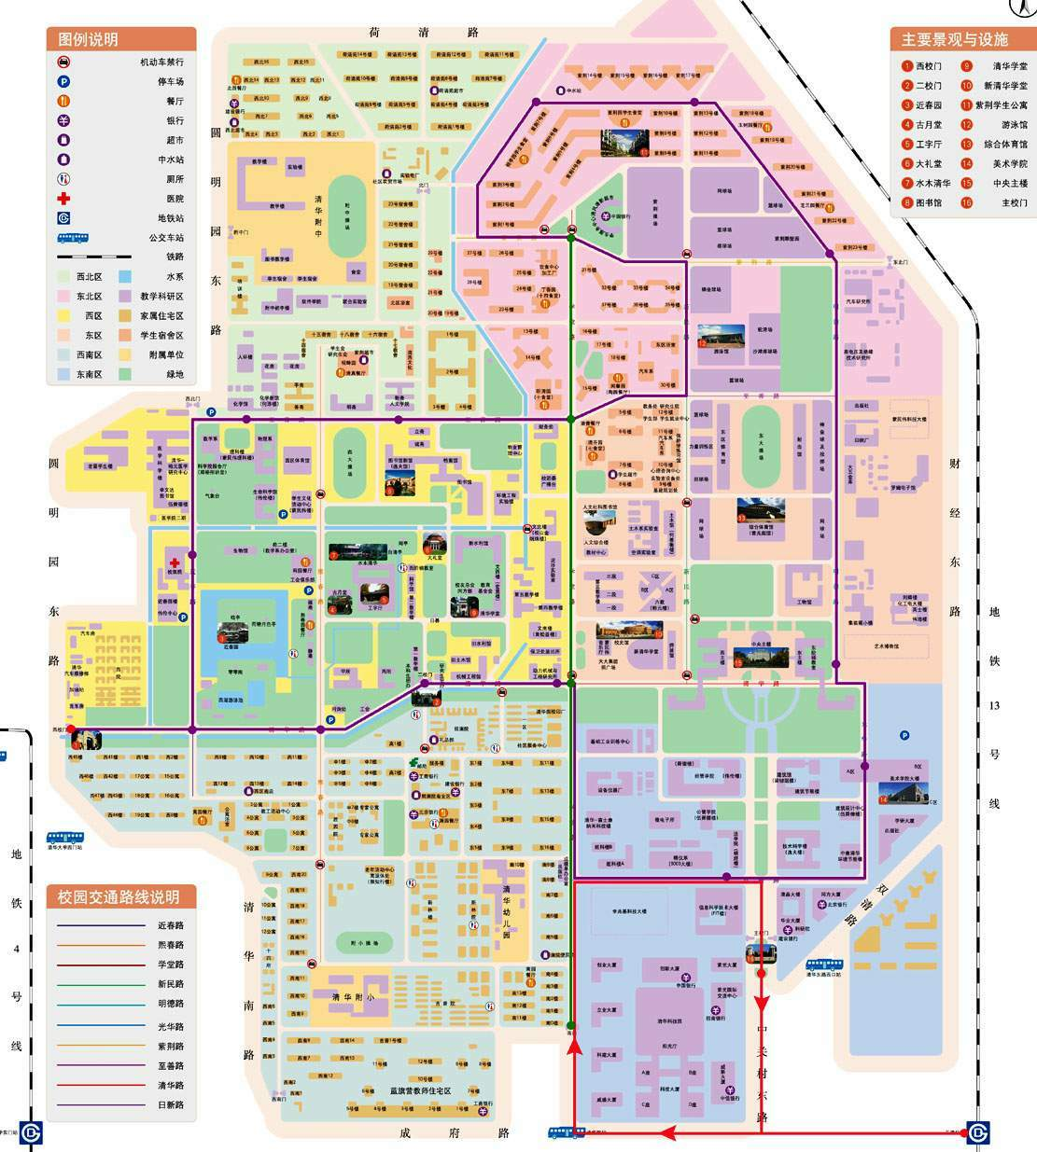
回顾：kd-tree查找
kd-tree：一种平衡二叉树、一种二叉空间分割树(BSP)、 一种高维几何搜索的数据结构（J.L.Bentley 1975年发明）
目的：范围查询
找出身高在[a,b]区间，年龄在[c,d]区间，工资在[e,f]区间的员工
工资
年龄
距离15号楼150米以内有哪些食堂
？
d
f
距离中央主楼最近的食堂是哪个？
e
c
身高
a
b
高维数据的两类查找问题：
1）与某个点最近的r个点；2）在某个范围区间内的所有点

Slide 18
回顾：平衡二叉搜索树查找
对于学生信息查询问题
散列！
2013012235
2012012118
2014011971
2012011477
2013012197
2013013305
2014012474
2012010518
2012011494
2013010340
2013012217
2013012620
2014010525
2014012199
2016110057
2012012374
2013011635
2014010513
2014010533
2014013392
使用学号作为关键码，建立二叉搜索树，复杂度O(logn)；
建立过程及维护平衡性难度大
有没有复杂度更低的查找算法？

Slide 19
查 找
顺序查找
O(n)
(适合无序序列)
比较次数决定复杂度
按关键字比较
二分（折半）查找
O(logn)
(针对有序序列)
AVL树
查找
二叉树查找
红黑树
O(logn)
B-树
无需比较
直接映射
散列查找
O(1)

Slide 20

散列（哈希）表方法
无需比较，直接定位目标记录的存储地址
存储位置=$f$（关键码）
散列技术在记录的存储位置和关键码之间建立一确定的对应关系f，使得每个关键码对应一个存储位置
f 称为散列函数（哈希函数）
俗称：”桶查找”

Slide 21
散列（哈希）表方法
无需比较，直接定位目标记录的存储地址
存储位置=$f$（关键码）
散列技术将所有记录存储在一片连续空间（使用向量作为支撑结构），这块连续空间称为散列表（哈希表）
散列技术既是一种存储技术，也是一种查找技术
与线性表、树、图不同，元素之间不存在逻辑关系，只与关键码关联
存储结构只面向查找（无遍历、排序等考虑）

Slide 22

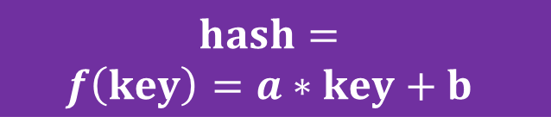
散列函数
直接定址方法
$$hash=$$
$$f\left(key\right)=a∗key+b$$
$$hash =f\left(key\right)=key$$
地址 | 年龄 | 人数
0 | 0 | 500万
1 | 1 | 600万
2 | 2 | 450万
… | … | …
20 | 20 | 1500万
… | … | …
地址 | 年份 | 人数
0 | 1980 | 1500万
1 | 1981 | 1600万
2 | 1982 | 1400万
… | … | …
20 | 2000 | 800万
… | … | …
使用年龄作为关键码直接得到地址和相关记录信息,所有记录信息分布均匀
使用出生年份作为关键码由年份减去1980得到地址即f(key)=key-1980
对于学生信息查询问题，使用f(key)=key-2012000000
需建立2017000000-2012000000=5,000,000个存储单元记录可能信息
（实际仅20个），空间利用率极低

Slide 23
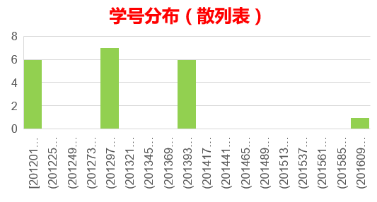
散列函数
直接定址方法
$$hash =f\left(key\right)=0.05∗(key−2012000000)$$
2012010518
2012011477
2012011494
2012012118
2012012374
2013010340
2013011635
2013012197
2013012217
2013012235
2013012620
2013013305
2014010513
2014010525
2014010533
2014011971
2014012199
2014012474
2014013392
2016110057
多个元素处于同一桶单元（散列冲突）
桶单元
桶数组（向量）
对于学生信息查询问题，直接定址方法（优点：计算简单）
设计的散列函数难以做到兼顾均匀性、高空间利用率、无冲突

Slide 24
散列函数
散列函数
关键码到整数的转换
假设关键码为整数，范围[0,R)
散列地址空间[0,M)，R >> M
0
0
key
&entry
R-1
M-1
设计准则
确定性
快速可计算性
高空间利用率（装填因子）
随机性（均匀性），关键码映射到各桶的概率尽可能为1/M, 最大限度地避免冲突
关键码空间
散列地址空间

Slide 25

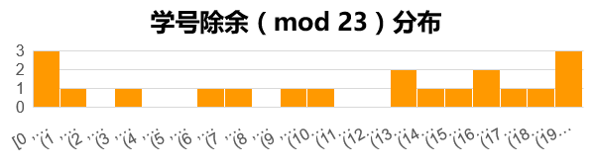
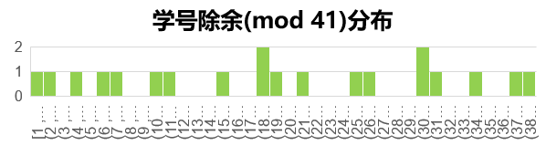
散列函数(1)
除余法
M为散列表表长，一般取质数以减小散列冲突
对20个学号取模41及23，分别得到以下分布
$$hash =f\left(key\right)=key \% M$$
学号 | Mod 41 | Mod 23
2012010518 | 11 | 4
2012011477 | 27 | 20
2012011494 | 3 | 14
2012012118 | 12 | 17
2012012374 | 22 | 20
2013010340 | 7 | 16
2013011635 | 31 | 0
2013012197 | 19 | 10
2013012217 | 39 | 7
2013012235 | 16 | 2
学号 | Mod 41 | Mod23
2013012620 | 32 | 19
2013013305 | 20 | 14
2014010513 | 26 | 11
2014010525 | 38 | 0
2014010533 | 5 | 8
2014011971 | 8 | 20
2014012199 | 31 | 18
2014012474 | 19 | 17
2014013392 | 35 | 15
2016110057 | 1 | 0
使用除余法各桶被映射的概率相对均匀，选取合适的表长M下空间利用率高，并且散列冲突情况小

Slide 26
散列函数(1)
为何取质数？
假设关键码之间常具有周期性增长的S
当S与M的最大公约数为1时，关键码的周期性增长进行除余操作，可覆盖[0,M-1]的所有桶单元
S
S
0
M
S
Greatest Common Divisor 最大公约数 gcd(M,S)=1
考虑各种不同可能的S取值，为此M取素数，可使得gcd(M,S)=1

Slide 27
散列冲突
冲突的普遍性
学生生日例子：按生日日期检索学生，同一月日出生认为相同的生日，构建365个桶对应长度为365的散列表，只要学生人数大于23，则发生至少一次以上冲突的大于50%，此时的空间利用率仅为23/365=6.3%
散列函数设计与散列冲突排解是散列的两大核心问题
散列表的基本构思：开辟物理地址连续的桶数组ht[]，借助散列函数hash ()，将词条关键码key映射到桶地址hash (key)，从而快速确定待操作词条的物理位置

Slide 28
散列冲突排解(1)
多槽位法
将各桶分解为更细小的槽位单元(slot)，每一槽位可组织成向量或列表
put(key,value)操作，可先通过hashaddress定位桶单元，然后查询该桶内槽位单元是否有key。若无，则创建词条(key,value)，并将其插入到桶单元内的空闲槽位
get(key)和remove(key)操作类似
2016110057
~
~
~
~
~
~
~
~
~
~
~
~
~
~
~
~
~
~
~
2014011971
~
~
2014010525
~
~
~
~
~
~
~
~
~
~
~
~
~
2013013305
~
~
2014012474
~
~
2012012374
~
~
2013011635
~
2013012235
~
2012010518
~
~
2013012217
2014010533
~
2013012197
2014010513
~
~
2012011494
2014013392
2013010340
2012012118
2014012199
2013012620
2012012374
~
~
0
1
2
3
4
5
6
7
8
9
10
11
12
13
14
15
16
17
18
19
20
21
22
缺点：1. 若每个桶细分为k个槽位，则空间利用率为原来的1/k；2. 难以预测并设定合适的k值

Slide 29
散列冲突排解(2)
独立链法
将各桶相互冲突的词条串成一个列表
相比于多槽位法，空间利用率高
查询类似多槽位法
对于学生学号查询问题，使用模23的除余法及散列冲突排解方法，平均每个学号的查询复杂度为(1+2+3+1+1+1+1+1+1+1+2+1+1+1+2+1+1+1+2+3）/20 = 1.4，接近常数复杂度
2016110057
2014011971
2014010525
2013013305
2014012474
2012012374
2013011635
2013012235
2012010518
2013012217
2014010533
2013012197
2014010513
2012011494
2014013392
2013010340
2012012118
2014012199
2013012620
2012012374
^
^
^
^
^
^
^
^
^
0
1
2
3
4
5
6
7
8
9
10
11
12
13
14
15
16
17
18
19
20
21
22

Slide 30
散列冲突排解(3)
公共溢出区法
在原散列表(a)之外另设一词典结构(b)作为公共溢出区
凡冲突的词条进入(b)
查找时，若在(a)中查找不成功，可在(b)中顺序查找
适合冲突数据很少的情况
(a)
2013011635
~
2013012235
~
2012010518
~
~
2013012217
2014010533
~
2013012197
2014010513
~
~
2012011494
2014013392
2013010340
2012012118
2014012199
2013012620
2012012374
~
~
0
1
2
3
4
5
6
7
8
9
10
11
12
13
14
15
16
17
18
19
20
21
22
(b)
2014010525
2013013305
2016110057
2014012474
2012012374
2014011971
~
~
~
~
~
~
~
~
~
~
~
~
0
1
2
3
4
5
6
7
8
9
10
11
12
13
14
15
16
17

Slide 31

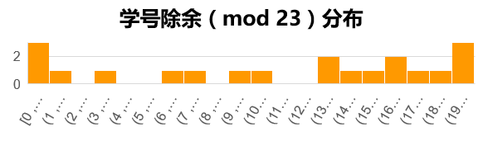
问题1：学生学号查询
$$hash =f\left(key\right)=key \% M$$
除余法
M为散列表表长，一般取质数以减小散列冲突
对20个学号取模41及23，分别得到以下分布
学号 | Mod 41 | Mod 23
2012010518 | 11 | 4
2012011477 | 27 | 20
2012011494 | 3 | 14
2012012118 | 12 | 17
2012012374 | 22 | 20
2013010340 | 7 | 16
2013011635 | 31 | 0
2013012197 | 19 | 10
2013012217 | 39 | 7
2013012235 | 16 | 2
学号 | Mod 41 | Mod23
2013012620 | 32 | 19
2013013305 | 20 | 14
2014010513 | 26 | 11
2014010525 | 38 | 0
2014010533 | 5 | 8
2014011971 | 8 | 20
2014012199 | 31 | 18
2014012474 | 19 | 17
2014013392 | 35 | 15
2016110057 | 1 | 0
独立链法解决冲突
2016110057
2014011971
2014010525
2013013305
2014012474
2012012374
2013011635
2013012235
2012010518
2013012217
2014010533
2013012197
2014010513
2012011494
2014013392
2013010340
2012012118
2014012199
2013012620
2012012374
^
^
^
^
^
^
^
^
^
0
1
2
3
4
5
6
7
8
9
10
11
12
13
14
15
16
17
18
19
20
21
22

Slide 32
问题的提出2
正方形个数
给定平面上n个点的二维坐标（整数坐标），求可构成正方形的个数
采用普通遍历法需进行四层循环，遍历所有可能的四点组合判断是否构成正方形，复杂度O(n⁴)
使用散列查找方法，可将复杂度降低为O(n²)
核心思想：遍历两点(x₁,y₁) , （x₂,y₂)组合，其对应的有向线段是(x₂-x₁,y₂-y₁)，确定另外两顶点坐标(x₃,y₃), (x₄,y₄)进行散列查找
(x₁,y₁)
(x₃,y₃)=(x₁,y₁)+(y₂-y₁,x₁-x₂)
在求解问题之前，我们介绍更多的散列函数及冲突解决方法
(x₂,y₂)
(x₄,y₄) =(x₂,y₂)+(y₂-y₁,x₁-x₂)

Slide 33
散列函数(2)
MAD法(multiply-add-divide method)
相邻关键码在除余法中依然相邻，连续性导致局部聚集
采用MAD法可克服原有方法连续性问题
$hash=f\left(key\right)=(a$ $× key +b) \% M$
(a)
~
~
~
~
~
~
~
2011
2102
2013
2014
2015
2016
2017
2018
~
~
~
~
~
~
~
~
0
1
2
3
4
5
6
7
8
9
10
11
12
13
14
15
16
17
18
19
20
21
22
(b)
2012
~
~
2011
~
~
~
2016
~
~
2014
~
2013
~
2018
~
~
2017
~
~
2015
~
~
0
1
2
3
4
5
6
7
8
9
10
11
12
13
14
15
16
17
18
19
20
21
22

Slide 34
散列函数(3)
数字分析法
抽取关键码的若干位作为散列函数
例如11位的手机号码，前面3位对应运营商，中间4位对应归属地，后4位才是真正的用户号
采用后4位作为散列地址是不错的选择
还可进一步对抽取数字反转、移位等操作增加随机性
适用于关键码位数比较多，并且事先知道关键码若干位分布比较均匀的情况
130xxxx1234
130xxxx2345
136xxxx4721
139xxxx9840
139xxxx7765
易重复分布太集中某几个数字
分布均匀，可用作散列地址

Slide 35
散列函数(4)
平方取中法
hashaddress = f(123) = 15129 = 512
hashaddress = f(1234) = 1522756 = 227
适用于关键码位数不大，但不明分布的情况
折叠法
将关键码从左至右分为位数相等的几部分，然后将几部分叠加求和，并按照散列表表长取后几位作为地址
hashaddress = f(9876543210) = 987+654+321+0 = 1962 = 962
可回折提高随机性 = 789+654+123+0=1566=566
适用于关键码位数较大，但不明分布的情况

Slide 36
散列函数(5)
（伪）随机数法
散列函数追求随机，f(key)=random(key)
采用C/C++提供的rand函数再将其映射到桶地址
当关键码长度不等时，采用该方法比较合适
需注意不同计算环境的伪随机数发生器各不相同，代码在不同平台间移植需要格外小心
$$hash=f\left(key\right)=rand(key) \% M$$
关键码分布情况
计算散列地址时间
散列表大小
查找频率
关键码长度
散列函数设计需考虑的因素
若关键码为字符串，可将其转化为数字进行处理

Slide 37
散列冲突排解(4)
开放定址：线性试探法
独立链等结构需要额外的内存空间，并且物理内存不连续，在散列表教大情况下，IO处理消耗大量时间
就地排解散列冲突，为每个冲突码在散列表内部选择空的桶（即使不是散列函数计算出的地址）
因此，每个词条均有可能落到任意的散列地址，称作开放定址（open addressing）同时，因可用的散列地址仅限于散列表所覆盖的范围内，所以称为闭散列策略(closed hashing)
在插入key时，若发现桶单元ht[hash(key)]已经被占用，则转而试探ht[hash(key)+1]；若也被占用，则试探ht[hash(key)+2]
第i次试探的桶单元为:ht[hash(key)+i] % M
2013013305
2013013305
2013013305
2013013305
2013013305
2013013305
2013013305
2013011635
~
2013012235
~
2012010518
~
~
2013012217
2014010533
~
2013012197
2014010513
~
~
2012011494
2014013392
2013010340
2012012118
2014012199
2013012620
2012012374
2013013305
~
~
0
1
2
3
4
5
6
7
8
9
10
11
12
13
14
15
16
17
18
19
20
21
22

Slide 38
散列冲突排解(4)
开放定址：线性试探法：查找链
采用除余法散列函数，M=17散列表(a)(b)(c), 线性试探法排解冲突
查找过程可能终止于以下三种情况：
1. 当前桶单元命中目标关键码，则成功返回
2. 当前桶单元非空，但其关键码与目标关键码不等，则转入下一桶
单元试探
3. 当前桶单元为空，则返回查找失败
(a)
~
~
~
~
~
2011
2028
2045
2062
2079
~
~
~
~
~
~
~
0
1
2
3
4
5
6
7
8
9
10
11
12
13
14
15
16
(b)
~
~
~
~
~
~
~
~
2014
2031
2048
2065
2082
~
~
~
~
0
1
2
3
4
5
6
7
8
9
10
11
12
13
14
15
16
(c)
~
~
~
~
~
2011
2028
2045
2014
2031
2048
2062
2065
2079
2082
~
~
0
1
2
3
4
5
6
7
8
9
10
11
12
13
14
15
16

Slide 39
散列冲突排解(4)
开放定址：线性试探法：查找链
采用除余法散列函数，M=17散列表(a)(b)(c), 线性试探法排解冲突
(a) 依次插入5个冲突关键码构成长度为5的查找链，针对任一关键码的查找都将从ht[5]开始，平均查找长度3
(b) 依次插入5个冲突关键码构成长度为5的查找链，针对任一关键码的查找都将从ht[8]开始，平均查找长度3
(c) 多组各自冲突的关键码所对应的查找链，有可能相互交织和重叠，平均查找长度((1+2+3+7+9)+(1+2+3+5+7))/10=4
(a)
~
~
~
~
~
2011
2028
2045
2062
2079
~
~
~
~
~
~
~
0
1
2
3
4
5
6
7
8
9
10
11
12
13
14
15
16
(b)
~
~
~
~
~
~
~
~
2014
2031
2048
2065
2082
~
~
~
~
0
1
2
3
4
5
6
7
8
9
10
11
12
13
14
15
16
(c)
~
~
~
~
~
2011
2028
2045
2014
2031
2048
2062
2065
2079
2082
~
~
0
1
2
3
4
5
6
7
8
9
10
11
12
13
14
15
16

Slide 40
散列冲突排解(4)
开放定址：线性试探法：动态删除词条
删除词条ht[9]=2031，桶的内容缺失导致查找链断裂，后继词条查找失败（如2048,2065等，尽管它们真实存在）
将后继词条悉数取出重新插入，复杂度过高
只需简单地设置一标记位lazyRemoval，如图b)，表示该桶仍位于查找链中
后续插入可进入该桶
(a)
~
~
~
~
~
2011
2028
2045
2014
2031
2048
2062
2065
2079
2082
~
~
0
1
2
3
4
5
6
7
8
9
10
11
12
13
14
15
16
(b)
~
~
~
~
~
2011
2028
2045
2014
X
2048
2062
2065
2079
2082
~
~
0
1
2
3
4
5
6
7
8
9
10
11
12
13
14
15
16
(c)
~
~
~
~
~
2011
2028
2045
2014
2096
2048
2062
2065
2079
2082
~
~
0
1
2
3
4
5
6
7
8
9
10
11
12
13
14
15
16

Slide 41
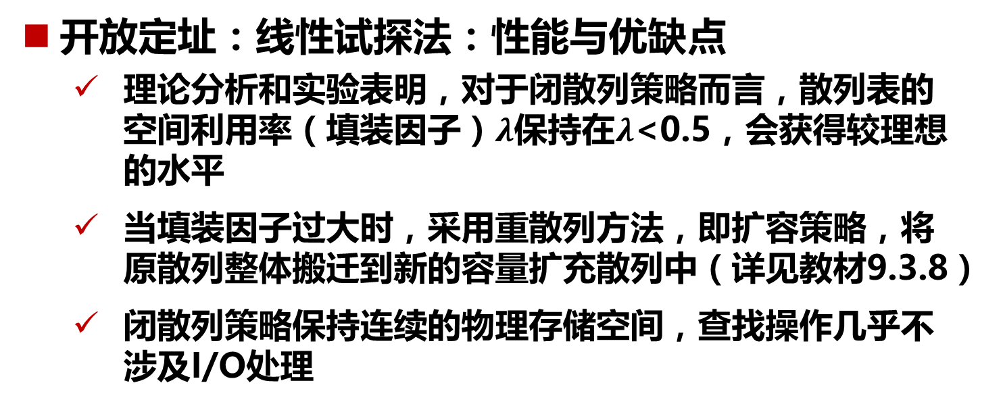
散列冲突排解(4)
开放定址：线性试探法：性能与优缺点
理论分析和实验表明，对于闭散列策略而言，散列表的空间利用率（填装因子）$λ$保持在$λ$<0.5，会获得较理想的水平
当填装因子过大时，采用重散列方法，即扩容策略，将原散列整体搬迁到新的容量扩充散列中（详见教材9.3.8）
闭散列策略保持连续的物理存储空间，查找操作几乎不涉及I/O处理

Slide 42
问题的提出2
正方形个数
给定平面上n个点的二维坐标(整数坐标)，求可构成正方形的个数
采用普通遍历法需进行四层循环，遍历所有可能的四点组合判断是否构成正方形，复杂度O(n⁴)
使用散列查找方法，可将复杂度降低为O(n²)
核心思想：遍历两点(x₁,y₁) , （x₂,y₂)组合，其对应的有向线段是(x₂-x₁,y₂-y₁)，确定另外两顶点坐标(x₃,y₃), (x₄,y₄)进行散列查找
(x₁,y₁)
(x₃,y₃)=(x₁,y₁)+(y₂-y₁,x₁-x₂)
(x₂,y₂)
(x₄,y₄) =(x₂,y₂)+(y₂-y₁,x₁-x₂)

Slide 43
问题2的求解实现
主程序实现：散列查找框架
void main(){
int n;
while (scanf("%d", &n) != EOF) {
if (!n) break; memset(hash, -1, sizeof(hash));
for (int i = 0; i<n; i++) {
scanf(“%d%d”, &p[i].x, &p[i].y); hashing(i); //建立散列表
}
int sum = 0; POINT p1, p2, dr1, dr2; int ok1, ok2;
for (int i = 0; i<n; i++) {
for (int j = i + 1; j<n; j++) { // 任意两点可能产生2个正方形
dr1.x = p[i].y - p[j].y; dr1.y = p[j].x - p[i].x; // 从j到i方向
p1.x = p[i].x + dr1.x; p1.y = p[i].y + dr1.y; // 第一个点坐标
p2.x = p[j].x + dr1.x; p2.y = p[j].y + dr1.y; // 第二个点坐标
ok1 = searching(p1); ok2 = searching (p2); // 散列查找
if (ok1 & ok2) sum++; // 找到正方形，计数器加1
dr2.x = p[j].y - p[i].y; dr2.y = p[i].x - p[j].x; // 从i到j方向
p1.x = p[i].x + dr2.x; p1.y = p[i].y + dr2.y; // 第一个点坐标
p2.x = p[j].x + dr2.x; p2.y = p[j].y + dr2.y; // 第二个点坐标
ok1 = searching(p1); ok2 = searching (p2); // 散列查找
if (ok1 & ok2) sum++; // 找到正方形，计数器加1
}
}
}
}

Slide 44
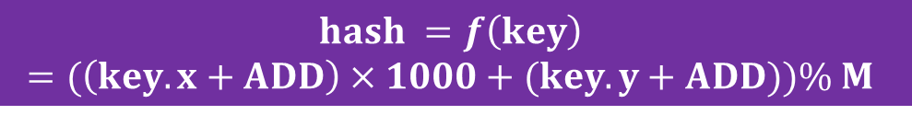

问题2的求解实现
散列表建立与查找程序实现
#define NL 1001
#define MD 199997
#define ADD 20010
int hash[MD];
struct POINT {
int x, y;
}p[NL];
void hashing(int k) { // 线性试探法
int key = ((p[k].x + ADD) * 1000 + (p[k].y + ADD)) % MD;
while (hash[key] >= 0) key = (key + 1) % MD;
hash[key] = k;
}
int searching(POINT po) { // 线性试探法
int key = ((po.x + ADD) * 1000 + (po.y + ADD)) % MD;
while (hash[key] >= 0) {
int t = hash[key];
if (p[t].x == po.x && p[t].y == po.y) return 1;
key = (key + 1) % MD;
}
return 0;
}
$$hash =f\left(key\right)=(\left(key.x+ADD\right)×1000+(key.y+ADD))\% M$$
若点的坐标为浮点形式，容忍$ε$的形状误差，能否用散列方式查找？如何解决？

Slide 45
散列冲突排解(5)
开放定址：平方试探法
线性试探的聚集现象
平方试探法
除余法7个关键码依次插入形成聚集区段ht[5,12)
(a)
~
~
~
~
~
2011
2012
2013
2014
2015
2016
2017
~
~
~
~
~
0
1
2
3
4
5
6
7
8
9
10
11
12
13
14
15
16
插入3456，因hash(3456)=5，需8次试探后方可插入，同理插入4000需9次试探
(b)
~
~
~
~
~
2011
2012
2013
2014
2015
2016
2017
3456
4000
~
~
~
0
1
2
3
4
5
6
7
8
9
10
11
12
13
14
15
16
(c)
~
~
~
~
4000
2011
2012
2013
2014
2015
2016
2017
~
~
3456
~
~
采用平方试探，可尽快跳离聚集区域的试探
平方试探
各次的位置
④
③
②
①
~
~
~
0
1
~
~
4
~
~
~
~
9
~
~
~
~
~
~
16
第k次试探地址：（hash(key)+k²) mod M, k=0,1,2….

